Slide 1
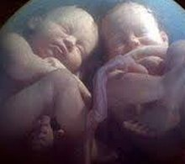
U trbuhu jedne trudnice bile su dvije bebe. …
Jedna od njih upita drugu:
- "Vjeruješ li Ti u život nakon poroda?"
- „Pa..., da! Nešto mora postojati i nakon poroda. Ovo mi izgleda tek kao neka priprema za ono što ćemo biti kasnije."
- „Eh, gluposti! Ja mislim da ne postoji život nakon poroda! Pa kakav bi bio taj život?"
- „Ja ne znam, ali moglo bi npr. biti više svjetla nego ovdje … A možda ćemo i hodati ovim svojim nogama, a i hraniti se ovim ustima koje imamo!"
- "Ma, je!? ... Kak ti to misliš „hodati” ili „ustima jesti”?! Mi to ne možemo! Mi ti jedemo samo preko pupčane vrpce - i to je to! Zato ja mislim da nakon poroda mi prestajemo živjeti! "
- „Da, istina je, pupčana je vrpca prekratka da bi nakon poroda preko nje i dalje jeli. Baš zato ja mislim da sigurno postoji neki način kako da se hranimo kasnije i bez toga: svojim ustima!"
- "Ali, nitko se nije vratio u majku nakon što se rodio! To ti je dokaz da je nakon poroda kraj života! A i ovaj život, tu u mraku - i nije baš nešto naj-naj! "

Slide 2
- „Hm, ja ne znam točno kako će biti nakon poroda, no siguran sam da postoji naša mama i da ćemo je vidjeti nakon poroda. I ona će se brinuti za nas kao što se i sada za nas birne!"
- "Mamu?! Ti vjeruješ u mamu?! A gdje ti je ona sada?! "
- "Gdje? Sva je oko nas! A zahvaljujući njoj mi sada živimo. Bez nje cijeli ovaj naš svijet ne bi ni postojao!"
- "Ja ipak u to ne vjerujem! Ja nikada nisam vidio mamu i zato nemam razloga vjerovati da ona postoji!"
- „Ok, nismo je vidjeli. Ali ako malo bolje slušaš, osjetit ćeš da kuca mamino srce, osjetit ćeš njene pokrete, čuti njezin glas... Zato ja vjerujem da postoji mama i da postoji život i nakon rođenja!"

Slide 3
U31 (Tajna smrti)
Što je „smrt” (za kršćane)?
Pobuđuje li u tebi pomisao na smrt osjećaj straha ili osjećaj nade i ohrabrenja? Zašto?

Slide 4
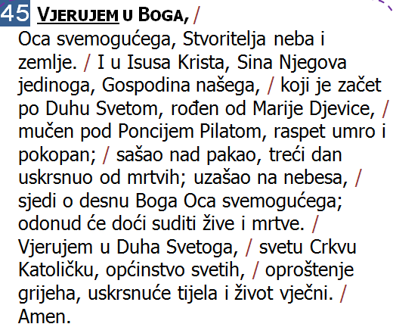

Slide 5
Strah pred smrću: postoji li život nakon smrti?
U čovjeku oduvijek postoji želja za vječnim životom.
Većina religija vjeruje u život poslije smrti.
U Starom Zavjetu su vjerovali u zagrobni život i molili se za mrtve.
Mi kršćani vjerujemo u uskrsnuće jer je Isus uskrsnuo.
O zagrobnom životu svjedoče nam Isusova i Marijina ukazanja.
Mnogi ljudi koji su bili klinički mrtvi svjedoče da postoji život iza smrti.

Slide 6

Tajna smrti
Strah može pomutiti uvid u stvarnost. Tako su i rečenice u zadatku malo izgubljenog smisla (jer su riječi ispremiješanog redoslijeda). Ti posloži redoslijed riječi i rečenice prepiši u bilježnicu.
ovozemaljskog prelazak vječni Preminuće je života i u život kraj .
kršćani Mi vjerujemo uskrsnuo uskrsnuće u Isus jer je .
najbolja Boga i bližnje je za Ljubiti vječnost priprema .

Slide 7
Tajna smrti
Preminuće je kraj ovozemaljskog života i prelazak u vječni život.
Mi kršćani vjerujemo u uskrsnuće jer je Isus uskrsnuo.
Ljubiti Boga i bližnje je najbolja priprema za vječnost.

Slide 8
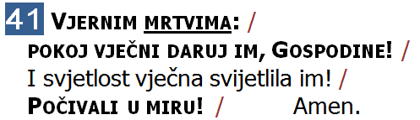
DZ: (tko to još ne zna, taj treba) naučiti napamet molitvu
„Pokoj vječni”

Slide 9
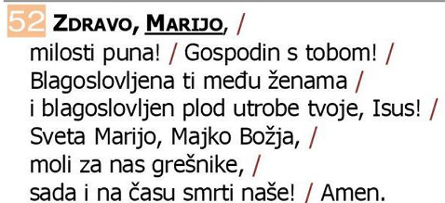

Slide 10
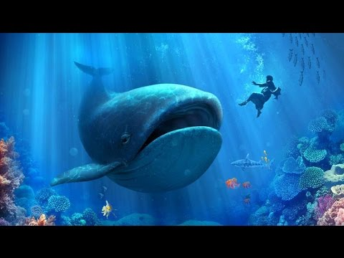
Jedna djevojčica raspravlja s učiteljem o kitovima. …
Učitelj objašnjava djevojčici kako je nemoguće da kit proguta čovjeka, jer, iako je to jako veliki sisavac, ima jako malo grlo. Djevojčica onda objašnjava kako je kit progutao starozavjetnog proroka Jonu! Iziritiran, učitelj ponovi da je nemoguće da kit proguta čovjeka!
Tada će djevojčica: "Kad stignem u raj, pitat ću Jonu!"
A učitelj upita: "A što ćeš ako je Jona završio u paklu?!"
Djevojčica odgovori: "Onda ga pitaj TI!"

Slide 11
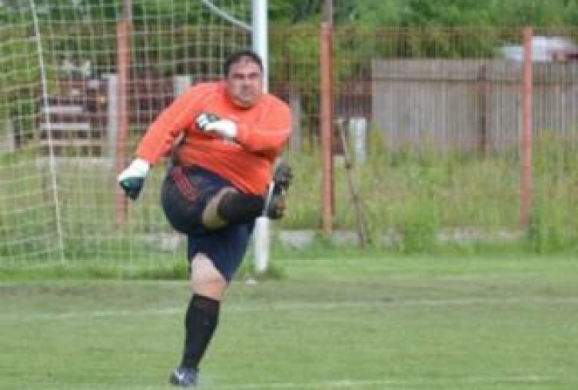
Mujo i Haso bili strastveni nogometaši. I dogovorili se, tko prvi umre da se javi drugome i kaže kakvo je stanje s nogometom u drugom svijetu. …
I Mujo umro i, po dogovoru, javio se Hasi i kaže:
„Haso! … Dobra je vijest je da se u nebu igra nogomet na super terenima!...
A loša vijest je da TI sutra za moju ekipu braniš na golu!”

Slide 12
